Slide 1

CAR
GAMES
GITHUB PROJECT : HTTPS://GITHUB.COM/ALDIPRAMONOO/APLIKASI-CAR-GAME
2200018338 | ALDI PRAMONO | H | PEMOGRAMAN BERBASIS OBJEK

Slide 2
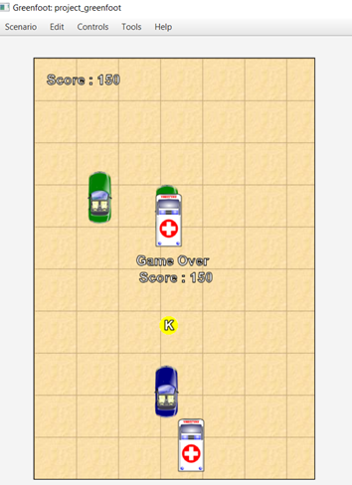
DESKRIPSI
APLIKASI
Aplikasi ini adalah sebuah permainan sederhana yang dibangun dengan menggunakan lingkungan pengembangan Greenfoot.. Dalam permainan ini, pemain mengendalikan sebuah mobil (Car) dengan tujuan untuk mengumpulkan koin (Coin) dan, sekaligus, menghindari tabrakan dengan mobil-mobil lain (Car2 dan Car3). Melalui penggunaan kelas-kelas seperti Car, Pendukung, Car2, Car3, dan Coin, aplikasi ini menyajikan pengalaman interaktif di mana pemain dapat berinteraksi dengan elemen-elemen permainan dan mencoba untuk mencapai skor tertinggi.

Slide 3
HTTPS://GITHUB.COM/ALDIPRAMONOO/APLIKASI-CAR-GAME
FITUR APLIKASI
kontrol Pemain
Sistem skor
Deteksi Tabrakan dan game over
Spawn Rintangan
Tampilan nformasi

Slide 4

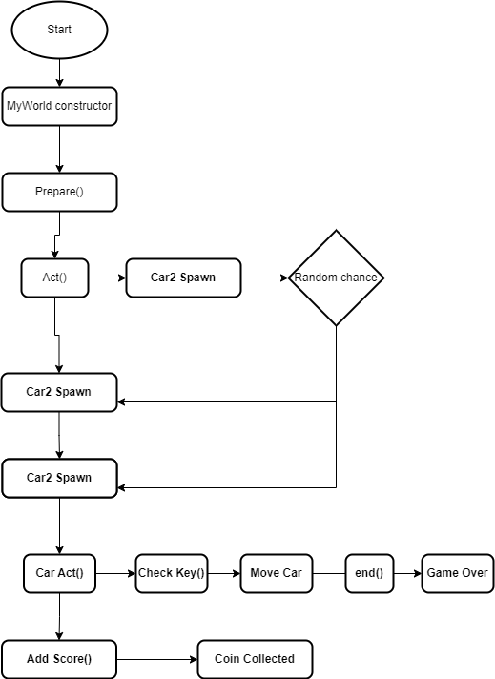
ALUR KERJA
Permainan dimulai dengan membuat MyWorld.
Metode prepare() dipanggil untuk menginisialisasi dunia dengan menempatkan sebuah instance dari Car.
Metode act() di MyWorld adalah loop utama permainan yang bertanggung jawab untuk membuat Car2, Car3, dan aktor Coin berdasarkan peluang acak.
Metode act() di kelas Car menangani input pemain, memperbarui skor, memeriksa tabrakan dengan mobil lain atau koin, dan mengakhiri permainan jika diperlukan.
Kelas Car2, Car3, dan Coin mewarisi dari kelas Pendukung, yang berisi metode-metode umum untuk menghandle pergerakan, memeriksa tabrakan, dan mengakhiri permainan ketika suatu objek mencapai posisi tertentu.

Slide 5
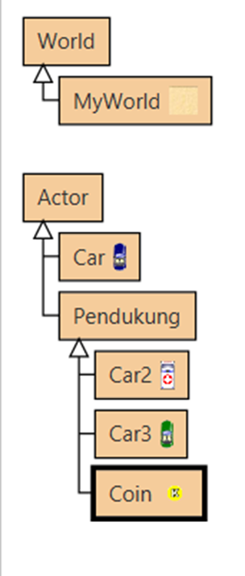
DIAGRAM
CLASS
ALDI PRAMONO | 2200018338

Slide 6


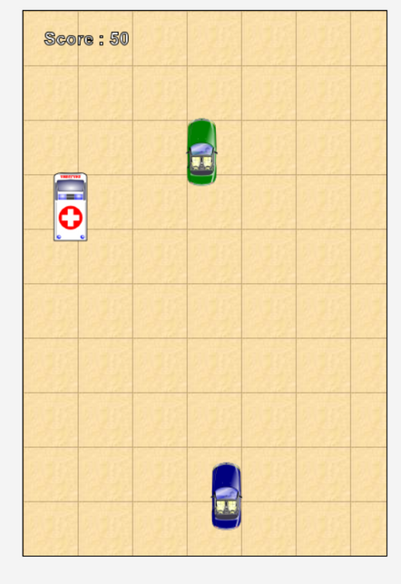
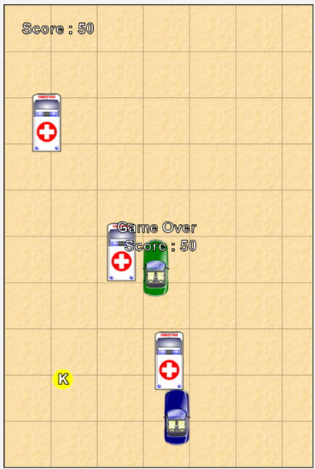


RANCANGAN ANTARMUKA
PROPERTY
START GAME
END GAME

Slide 7
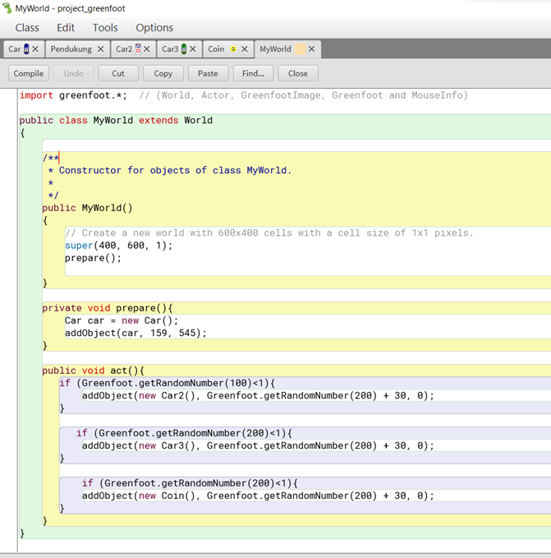
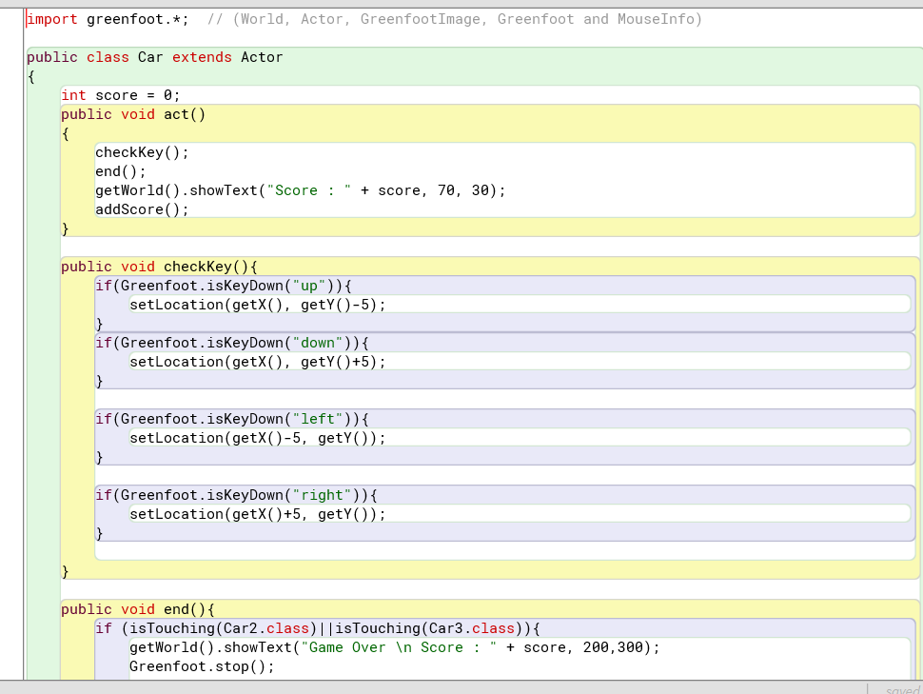
SCREENSHOT CODING DI IDE

Slide 8
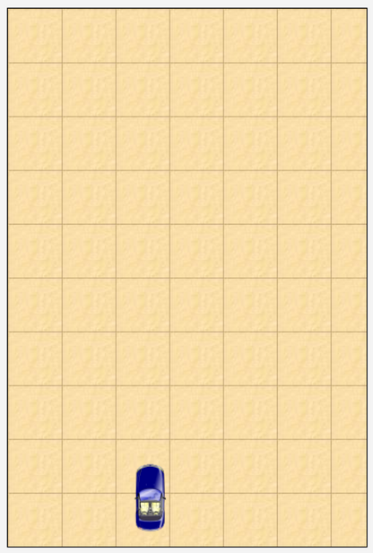
TAMPILAN LUARAN
AWAL GAME
START GAME
END GAME

Slide 9
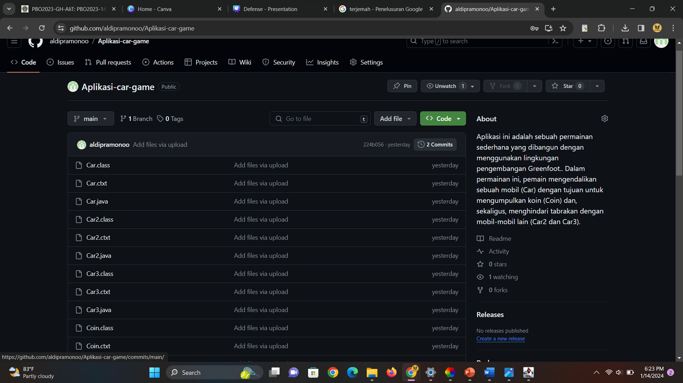
SCREENSHOT PROJECT GITLAB

Slide 10
THANK YOU
2200018338 | ALDI PRAMONO | H

